Slide 1
Jak wykorzystujemy ułamki dziesiętne w życiu codziennym
Prezentacja Martyny Szandeckiej

Slide 2
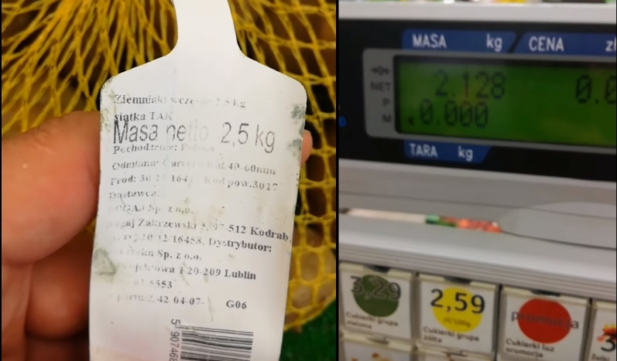
Waga
Dzięki ułamkom dziesiętnym można dokładniej odczytać wagę produktów np.: 2,5kg ziemniaków

Slide 3
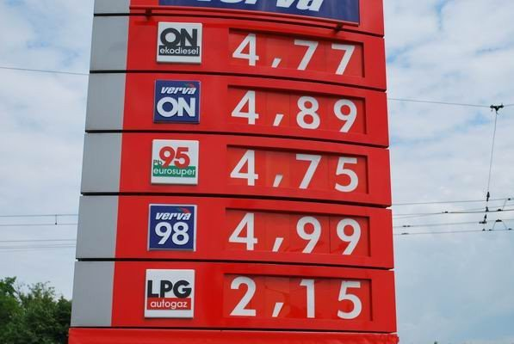
Cena
Ułamki dziesiętne możemy również spotkać na stacjach paliw w postaci cen.

Slide 4
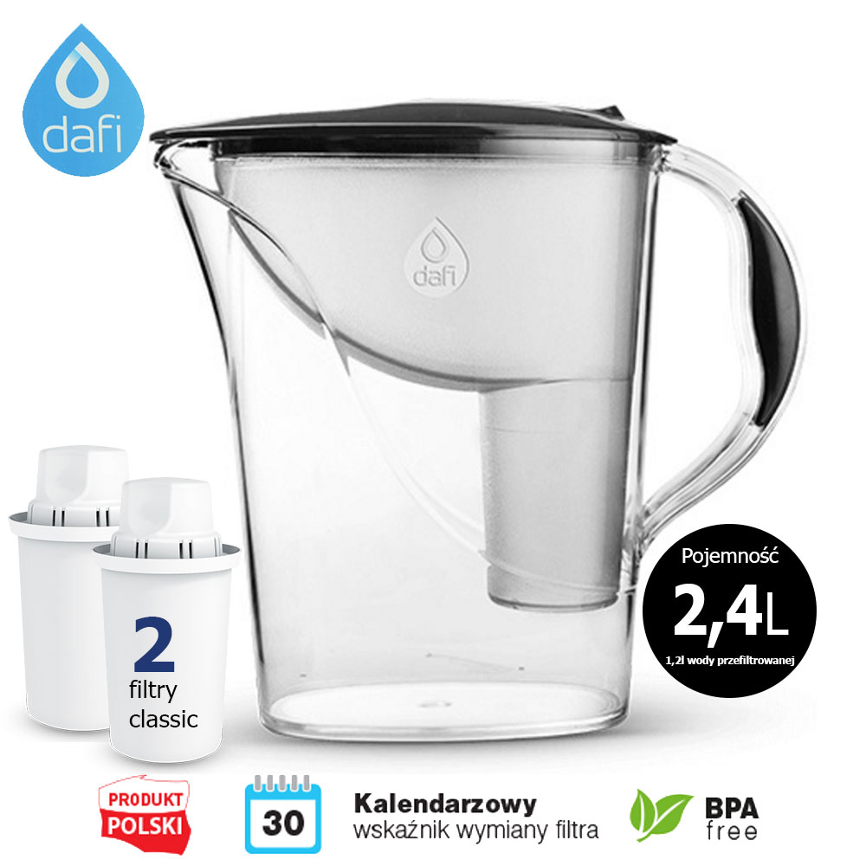
Pojemności
Możemy określić np.: pojemność dzbanka 2,4 L

Slide 5
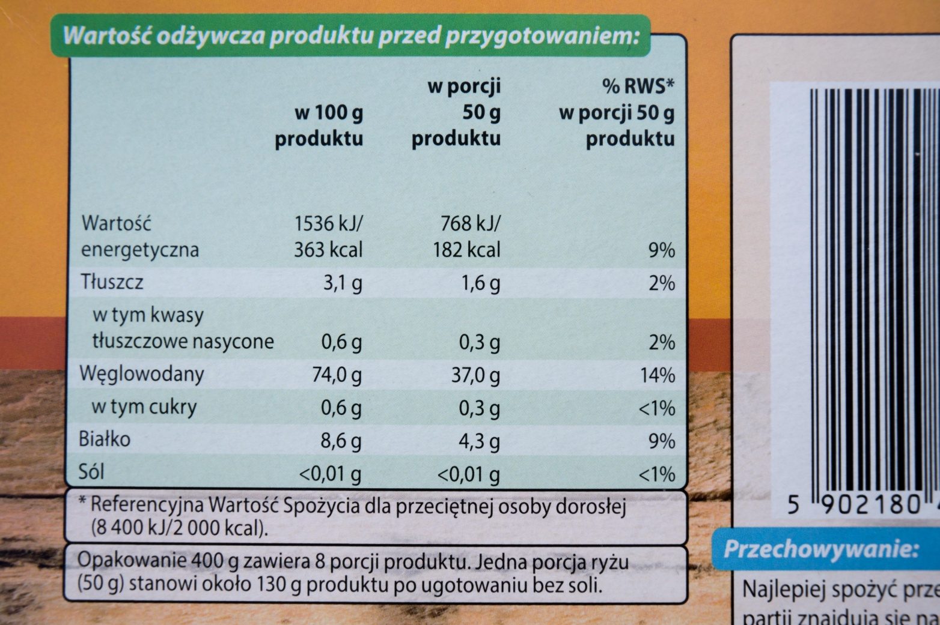
Wartość odżywcza
Możemy znaleźdź na opakowaniach produktów.

Slide 6
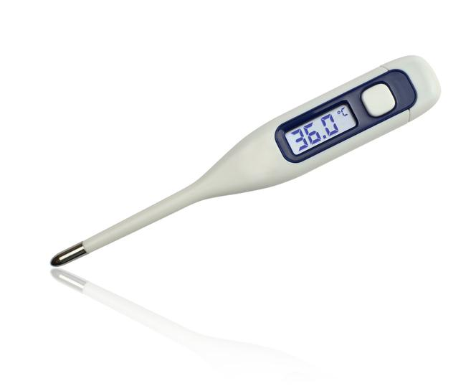
Termometr elektroniczny
Pokazuje on temperaturę ciała np.: 36.0*C

Slide 7
Dziękuje za uwagę

